Slide 1



雇入れ時
作業内容変更時
ボックス型エックス線装置に関する
安全教育のポイント

Slide 2

エックス線を正しく恐れてもらう。それが教育のポイントです。
01
放射線は、大量に受けると人の健康に影響を及ぼします。そのため、エックス線装置を取り扱う業務に従事
する人の労働災害を防止するために特別教育が実施されています。
ボックス型エックス線装置は、管理区域が装置の内部にあり、外部への漏えい線量も微量です。このため
装置の利用にあたって、労働者は特別教育を受講する必要はなく、エックス線作業主任者の選任も必要
ありません。
しかし、放射線が人の健康に影響を及ぼすものである以上、特別教育の受講対象者でなくても、ボックス型
エックス線装置を使用する労働者、同装置が設置されている事業場で放射線業務ではない業務に従事する
労働者にも放射線に関する基本的な情報を伝え、業務に潜む危険性や装置の取り扱いなどを理解してもらう
ことは必要です。
エックス線について正しい知識を持ち、エックス線を過度に恐れることなく、ルールを守って適切に作業を
行ってもらう。つまり「エックス線を正しく恐れてもらう」ことで労働者に気づきが生まれ、安全意識が高まり、
労働災害の防止につながります。
是非とも趣旨をご理解頂き、雇い入れ時、作業内容変更時にボックス型エックス線装置に関する教育を実施
していただければ幸いです。

Slide 3





教育方法
02
被ばくリスクの小さい装置を初めて扱わせる前に、装置の概要や注意点を学ばせたい
03
参照
厚生労働省
動画を見せる
04
参照
放射線及びエックス線装置
について体系的に学ばせたい
業界団体等の
講習を受ける
05
参照
放射線について
詳しく知りたい
環境省の
資料で調べる

Slide 4
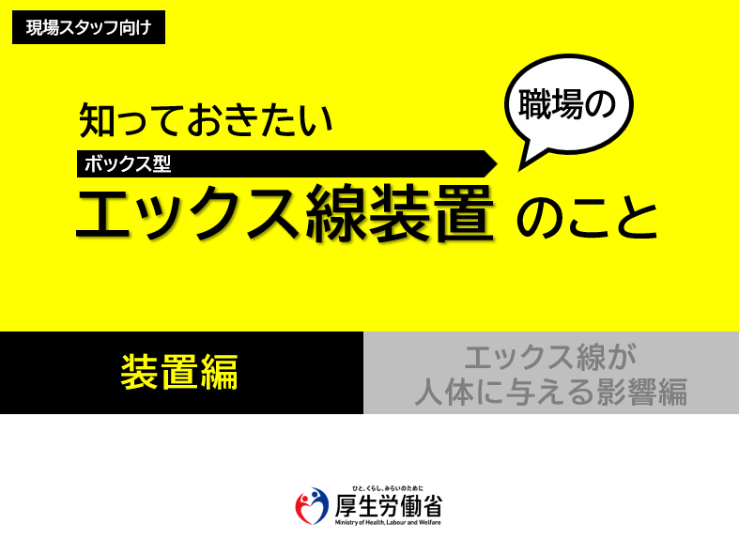
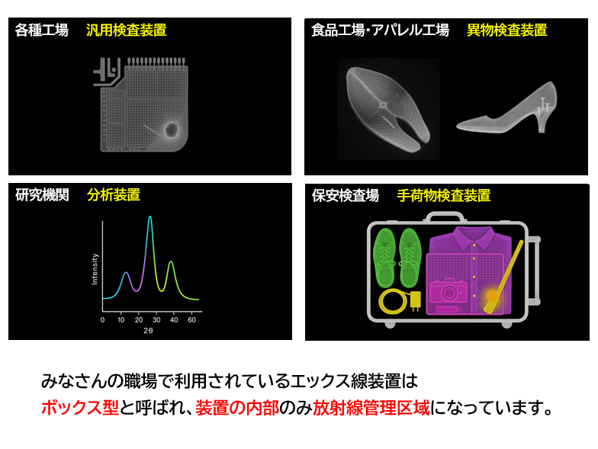
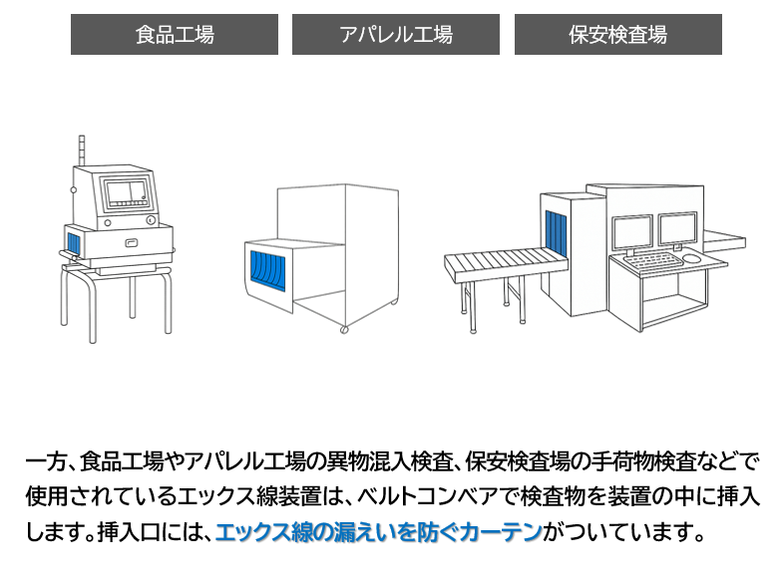
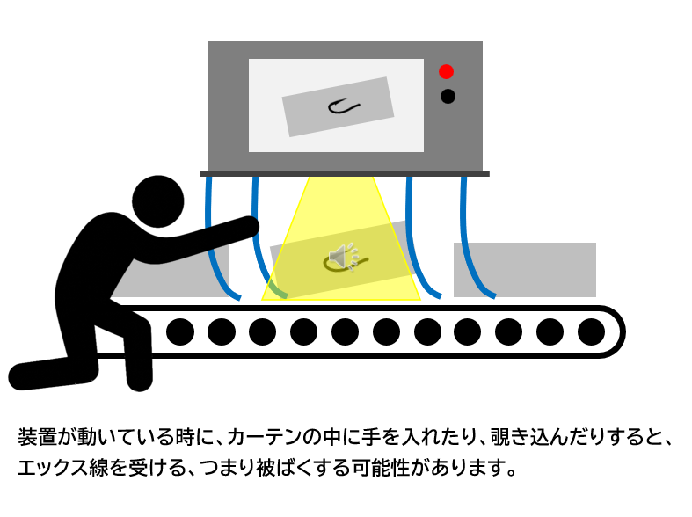
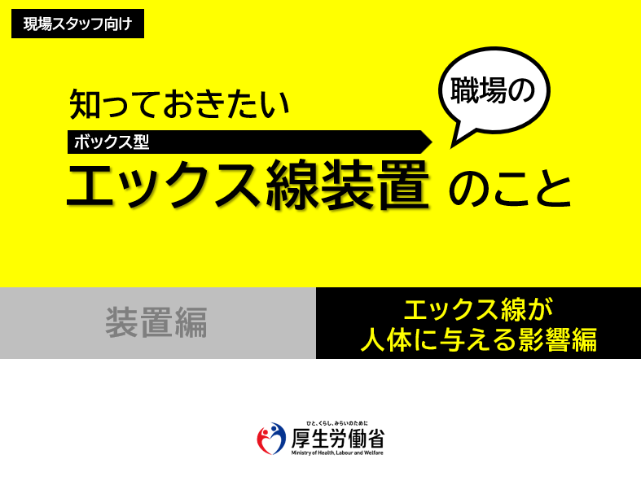
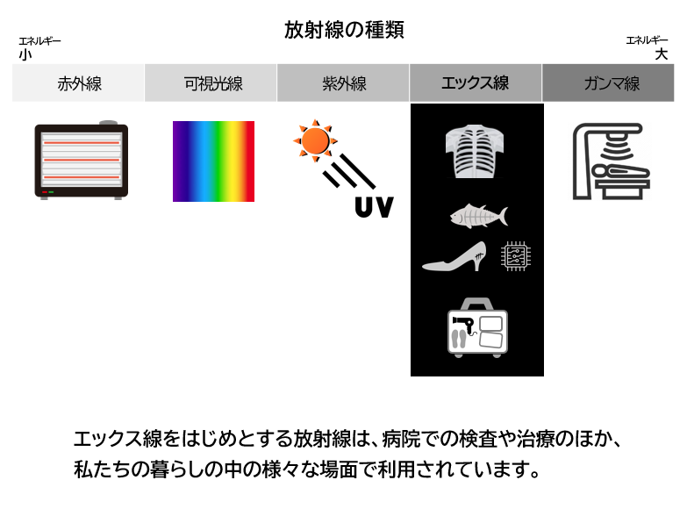
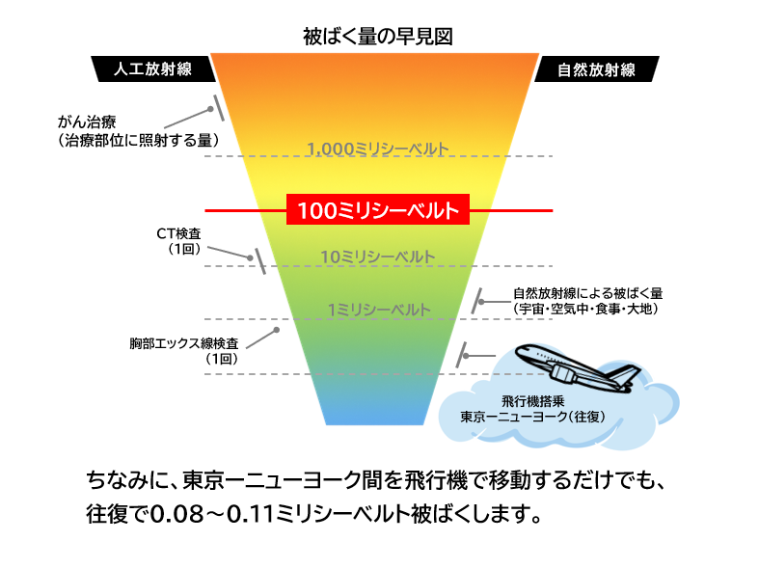
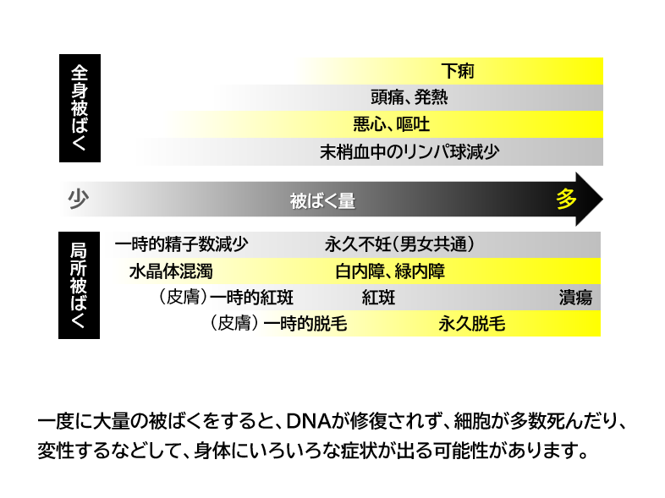

厚生労働省動画を見せる （配布用スライド付）
03
●大切なことを動画でポイント解説。説明不要、見せるだけでOK
●配布スライドは全ページ字幕付き。翻訳アプリを使えば外国語版も制作可能
装置編 （約3分） 配布用スライド付
●放射線の種類と特徴
●エックス線装置の種類と構造、用途
●使用上の注意点
●禁止行為 ほか
エックス線が人体に与える影響編 （約5分） 配布用スライド付
●放射線の種類と特徴、単位
●自然放射線と人工放射線
●私たちが1年間に被ばくする量
●放射線が人体に及ぼす影響 ほか
https://www.mhlw.go.jp/stf/seisakunitsuite/bunya/koyou_roudou/roudoukijun/anzen/0000186714_00001.html

Slide 5
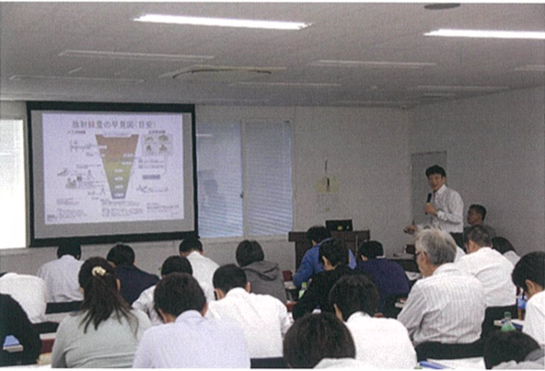


業界団体等の講習を受講する
04
日本検査機器工業会 （JIMA）
エックス線機器取扱者のための安全講習会
国内で唯一の非破壊検査機器製造メーカーの団体、
日本検査機器工業会（JIMA）が実施している講習会
（年2回開催・有料）
食品、物流、アパレル、セキュリティ分野の事業場の
安全衛生担当者、労働者を対象に、ボックス型エックス
線装置の使用に必要な知識を修得可能
プログラム
1. 放射線とは
2. エックス線の発生方法
3. エックス線の特徴
4. エックス線の計測
一般社団法人 日本検査機器工業会 〒101-0051 千代田区神田神保町3-2-5 九段ロイヤルビル3F TEL：03-3288-5080
約1.5時間
5. エックス線の漏えい
6. エックス線の人体に与える影響
7. エックス線の防護と管理／関係法令
▶グループディスカッション
▶質疑応答
https://www.jima.jp/
約2時間

Slide 6
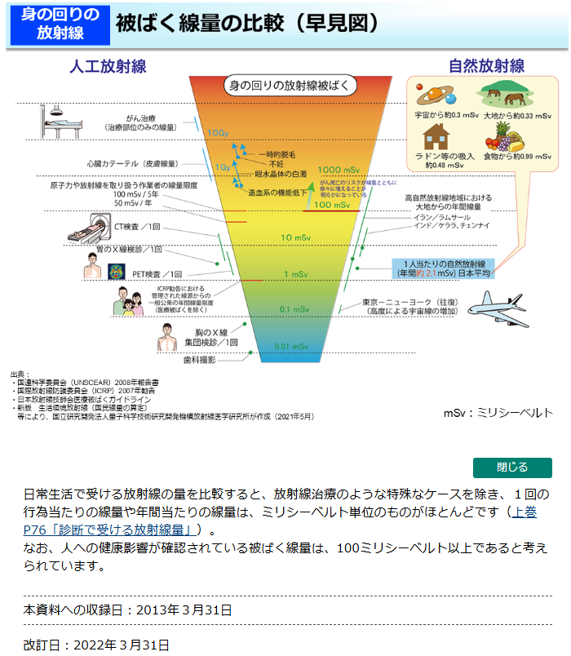


環境省の資料で調べる
05
放射線による健康影響等に関する統一的な基礎資料 （令和6年度版）
環境省が放射線に関する正確で分かりやすい情報を提供するために作成している資料（上下2巻※）。放射線
の基礎知識や健康影響、東京電力福島第一原発事故後の状況など、関係省庁が発信する情報を集約（毎年
データ更新や最新情報の見直しを実施）。専門家向け資料としても活用されています。
※上巻 「放射線の基礎知識と健康影響」 下巻 「東京電力福島第一原発事故とその後の推移（省庁等の取組）」
上巻 「放射線の基礎知識と健康影響」
第1章 | 放射線の基礎知識
第2章 | 放射線による被ばく
第3章 | 放射線による健康影響
第4章 | 防護の考え方
第5章 | 国際機関による評価
第6章 | 事故の状況
第7章 | 環境モニタリング
第8章 | 食品中の放射性物質
第9章 | 事故からの環境再生に向けた取組
第10章 | 健康管理
1テーマ1ページ構成
必要な部分だけダウンロードして
教材としても活用可能
https://www.env.go.jp/chemi/rhm/current-kisoshiryo.html

